Slide 1



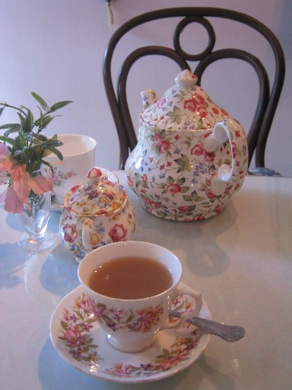
Долгий путь чая в Россию.

Slide 2

Родиной чайного растения считают Китай.
Существует много легенд об открытии чайного напитка. Вот одна их них. Однажды пастух присел отдохнуть под кустом. В его чашку с горячей водой упал листок. Пастуху очень понравился получившийся настой. Он был приятен на вкус и к тому же бодрил.

Slide 3
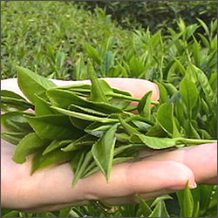

Китайцы подарили миру не только чайный напиток, но и само название. «Ча» в переводе на русский язык обозначает «молодой листочек».

Slide 4

Позже китайцы стали выращивать чайные кусты на чайных плантациях. Чайное растение:
может расти на каменистых почвах;
выносит жару и мороз -20°;
живет более100 лет (но хороший чай с него можно получать 60-80 лет;
любит влагу и тень ( рядом садят деревья-затемнители).

Slide 5
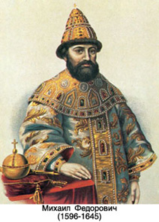
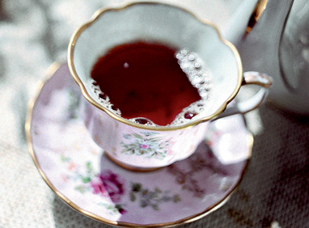
Чай появился на Руси во времена царствования царя Алексея Михайловича. Придворный лекарь вылечил государя настоем чая от болезни желудка. С этого момента русские поверили в целебные свойства чая и начали регулярно закупать его в Китае.

Slide 6

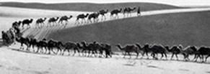
Чай из Китая в Россию доставлялся караванами: на верблюдах, арбах, телегах, его переплавляли на паромах. Путь чая занимал около года.

Slide 7
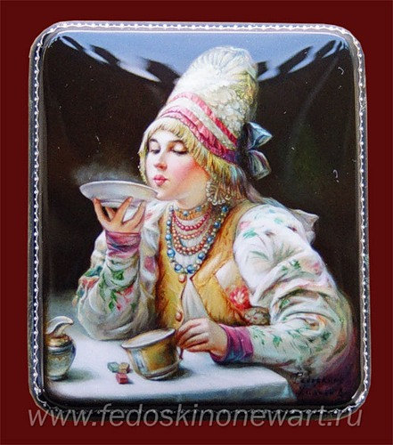
Чай был очень дорогим. Поэтому его пили только бояре да дворяне при царском дворе.

Slide 8
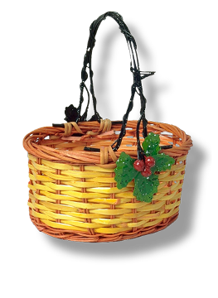
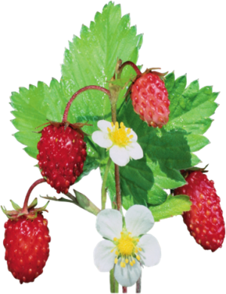
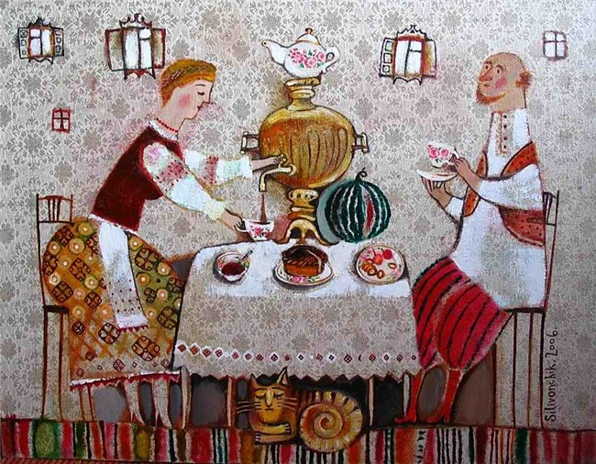
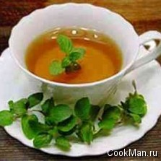
Бедные крестьяне пили настои из трав: мяты, душицы, ягод земляники, цветков липы.

Slide 9
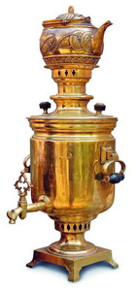
История русского самовара.
Смеркалось: на столе блистая,
Шипел вечерний самовар,
Китайский чайник нагревая,
Над ним клубился легкий пар,
Разлитый Ольгиной рукою,
По чашкам темною струею
Уже душистый чай бежал.
А.С. Пушкин

Slide 10
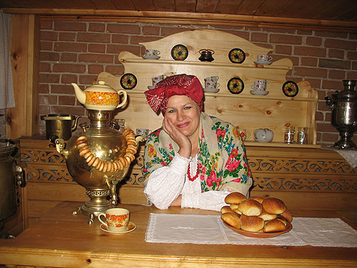
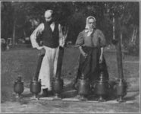
продажа самоваров
хозяйка в ожидании гостей
Первые самовары появились около 250 лет назад. Самые знаменитые на Руси – Тульские самовары, сделанные на фабрике в городе Туле. Немцы называли самовар «русской чайной машиной».

Slide 11
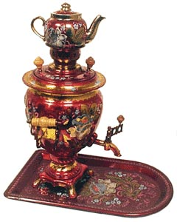
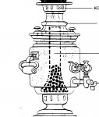
Как устроен самовар?
конфорка
крышка
труба
кран
В трубу, которая находится внутри самовара, засыпали сосновые шишки, поджигали их, раздували огонь сапогом, и вода закипала.
Сверху у самовара имеется приспособление для заварочного чайника.

Slide 12
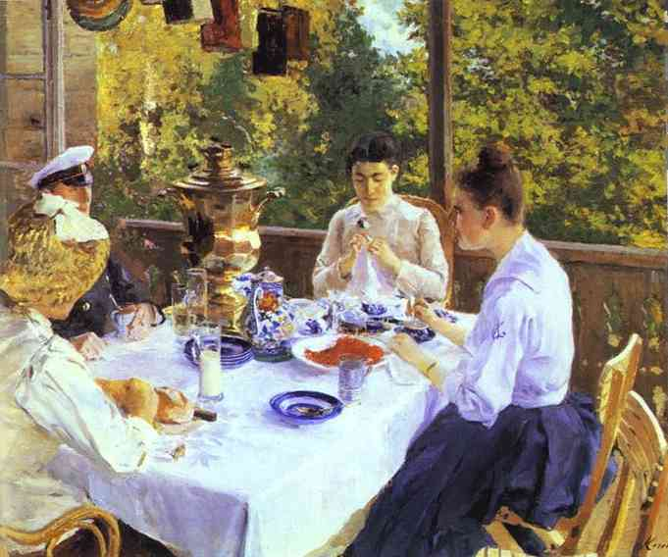
С появлением самовара родился добрый обычай: собираться за столом с кипящим самоваром всей семьей.

Slide 13
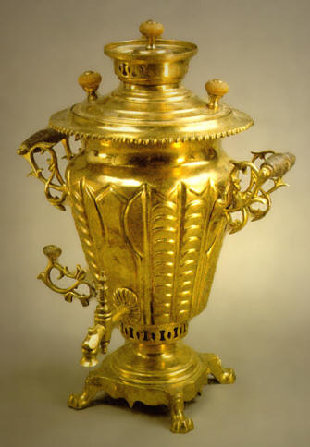
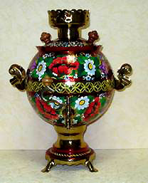
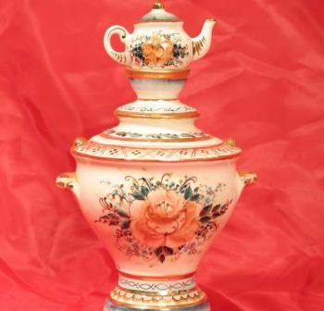
Самовар был недешев (стоил примерно как корова). Но он все равно стал непременным атрибутом каждого русского дома. В богатых домах заводили аж по два самовара — один на каждый день, другой — для праздников и гостей.

